Slide 1





ТОЛЬКО 4 ЧАСА!
-50%
на ваш товар
с 16:00 до 20:00
*не больше 4 вещей по акции в одни руки
В здании «….»
Как пройти? На обороте
1590р.
795р.

Slide 2





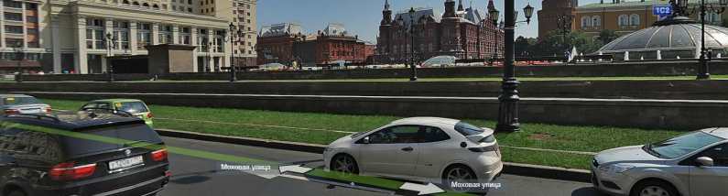
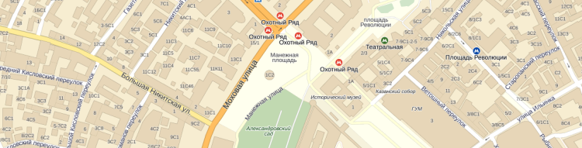
5 причин купить
товар сегодня!
Ваш товар от 990руб.
Качество вашего товара из Италии
Скидки и подарки всем покупателям
Подарочная упаковка — Бесплатно
Только 4 часа -50% на все!
Здание «……»
(одна минута от метро)
Внутри здания пройти магазин… далее

